Slide 1

ЖОБА ЖҰМЫСЫ
Әлеуметтік орта білім беру саласының базалық мазмұны
Орындаған: Аденова Ақтоолқын

Slide 2

Өзектілігі
Қазақстан Республикасының мектепке дейінгі
білім беру мемлекеттік стандартында оқу мазмұны
бес саланы қамтиды, соның ішінде әлеуметтік орта саласы мектеп жасына дейінгі баланың бойында әлеуметтік құзыреттілікті дамыту мәселесін көздейді.
Әлеуметтік орта адамдың өмір сүруіне ықпал етеді, сол ортаға бейімделу баланың ерте жастан бастапқы дайындығына байланысты

Slide 3

Мақсаты:
Әлеуметтік орта білім беру саласының мектеп жасына
дейінгі баланы тәрбиелеудегі маңызын көрсету.

Slide 4
Міндеттері:
әлеуметтік орта білім беру саласы тұралы мағлұмат беру;
әлеуметтік құзыреттілікті дамыту жолдарын көрсету;
әлеуметтік орта білім саласына негізделген сабақтың технологиялық картасын құру.

Slide 5
Оқу жүктемесіне 5 білім саласының мазмұны кіреді:
“ДЕНСАУЛЫҚ”
“ҚАТЫНАС”
“ТАНЫМ”
“ШЫҒАРМАШЫЛЫҚ”
“ӘЛЕУМЕТТІК ОРТА”

Slide 6

“Әлеуметтік орта” білім беру саласы:
- қоршаған ортамен таныстыру;
- экология;
- көркем әдебиетте жүзеге асырылады.

Slide 7
“Әлеуметтік орта” білім беру саласының мақсаты
әлеуметтік ортадағы жағымды мінез-құлық пен қатынасқа қабілетті әлеуметтік-бейімделген шығармашыл тұлғаны тәрбиелеу, Отанға деген сүйіспеншілікке , үлкенді құрметтеуге тәрбиелеу.

Slide 8
“Әлеуметтік орта” білім беру саласында баланың әлеуметтік құзыреттілігін қалыптастыру бағыттары:
Мінез-құлық дағдылары
Өзін ұстау ережелерін, нормаларын түсінеді, сәлемдесу және қоштасу, алғыс сөздерін айтуды үйрету
1 жастан бастап
3 жасқа дейін
3 жастан бастап
5 жасқа дейін
Адамгершілік қатынасты бағдарлайды, эмоционалық көңіл күйді түсінеді
5 жастан бастап
6 жасқа дейін
Көмек сұрай алады, басқа адамдардың тілегін құрметтейді

Slide 9

Ересектер және құрдастарымен өзара іс-әрекеті
1 жастан бастап
3 жасқа дейін
Ықыластық, тілектестік, жақын адамдары мен құрдастарына жанашырлық білдіреді
3 жастан бастап
5 жасқа дейін
Құрдастарымен бірге тұрақты ойын бірлестіктеріне қатысады, ересектермен танымдық тақырыптарда әңгімелеседі
5 жастан бастап
6 жасқа дейін
Әлеуметтік әлемде өзара байланысты меңгереді, қатынастық іскерліктің жоғары деңгейін көрсетеді

Slide 10
Адамгершілік нормалары туралы түсінік
1 жастан бастап
3 жасқа дейін
“Жақсы” мен “жаманды” түсіне бастайды
3 жастан бастап
5 жасқа дейін
Өз қылығын, ертегі кейіпкерлерінің іс-әрекетін бағалайды
Этикалық нормалар мен өзінің және басқа халықтардың құндылығын игереді, эмпатисы мен төзімділігін білдіреді
5 жастан бастап
6 жасқа дейін

Slide 11
Ортаңғы топқа арналған ұйымдастырылған оқу іс - әрекетінің технологиялық картасы
Білім беру саласы: «Таным», «Әлеуметтік орта»
Бөлімі: Қоршаған ортамен таныстыру, Көркем әдебиет
Тақырыбы: «Үй жануарлары» (слайдымен)
Мақсаты: Үй жануарлары туралы түсініктерін бекіту, үй жануарлары төлдерін дұрыс атай білуді үйретуді жалғастыру. Үй жануарларының беретін пайдасы туралы түсінік бере отырып, білімдерін толықтыру. Есте сақтау қабілеттерін дамыту. Үй жануарларына деген сүйіспеншілік сезімге және қамқорлықпен қарауға тәрбиелеу.
Оқу іс - әрекет түрі: Дәстүрлі
Оқу іс - әрекет әдістері: Әңгімелесу, түсіндіру, суретпен, слайдпен жұмыс, жұмбақ шешу, дид - қ ойын.
Көрнекілігі: Жануарлар туралы суреттер – слайд, аудиожазба, интерактивті тақта.
Билингвальдық компонент(орыс тілінде сөздер үйрену):
Сиыр - корова
Түйе - верблюд
Қой - баран
Жылқы - лошадь
Мысық - кошка
Ит - собака

Slide 12
I- Ұйымдастыру кезеңі
Психологиялық сәт. “Шаттық шеңбері”
Армысың ,асыл күн!
Армысың ,асыл жер!
Армысың ,жан досым!
Жылуыма жылу қос,
Міне, менің қолым.

Slide 13
Олардың бәрін не деп атаймыз?
Ендеше балалар, бүгін біздер үй жануарлары туралы әңгімелесеміз. Қазір мен сендерге осы үй жануарлары туралы Міржақып Дулатовтың «Үй жануарлары» атты әңгімесін оқып беремін, ал сендер мұқият тыңдап отырыңдар.
«Үй жануарлары»
«Жылқы, түйе, сиыр, қой, ешкі, ит, мысық, адамның үйінің маңайында тіршілік етеді. Сол үшін үй жануарлары деп аталады. Үй хайуанаттары адамға көп пайда келтіреді. Жылқыға мінеді, оны арбамен шанаға жегеді, сүтінен қымыз ашытады. Семіздерін қысты күні соғымға сояды, терісін сатып ақша қылады. Түйеге жүк артады, жабағысы, яғни жүні, күпіге жақсы болады, сатса, жүні пұл болады. Сиыр мен қой адамдарды етімен, сүтімен асырайды. Ит қасқыр мен ұрыдан сақтап қора күзетеді. Осылардың бәрі тегін қызмет етпейді. Олардың қызметі үшін адам асырайды, бағады, қысты күні аяздан тоңбайтын жылы қора жасайды, ұры, бөріден сақтау үшін бақташы қояды».
- Сонымен үй жануарлары адамның жанында өмір сүреді, оған адам қамқорлық жасайды, күтеді, тамағын, суын береді, ал сол үшін жануарлар адамға өз пайдасын көрсетеді екен.
Балалар, қандай үй жануарларын білесіңдер, кәне атай қойыңдаршы?
- Үй жануарларының төлдерін білесіңдер ме? Кім айтады?
- Керемет бәрін таптыңдар, Қандай ақылды балаларсыңдар. Ал қазір біз жануарлардың адамға қандай пайдасы бар екенін еске түсірейік. Кәне бастайық. (Слайдттағы сурет бойынша)
- Мынау қандай жануар?

Slide 14

Сергіту сәті
Орнымыздан тұрамыз
Қолды белге қоямыз
Бұрыламыз оңға бір
Бұрыламыз солға бір
Бір,екі,үш.
Бойға жинап күш

Slide 15
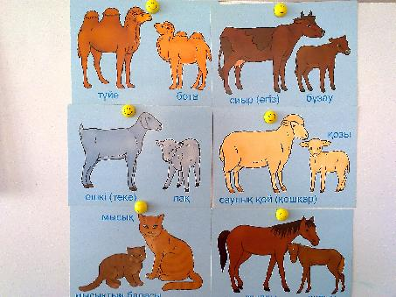

Slide 16
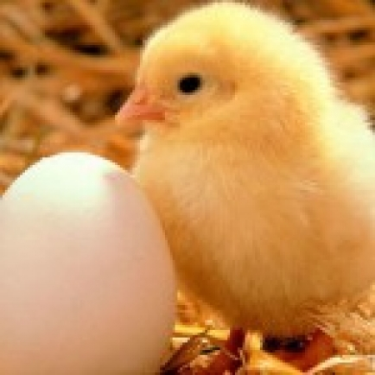
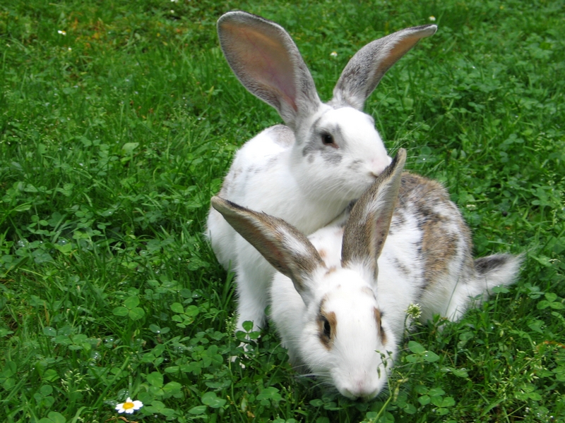
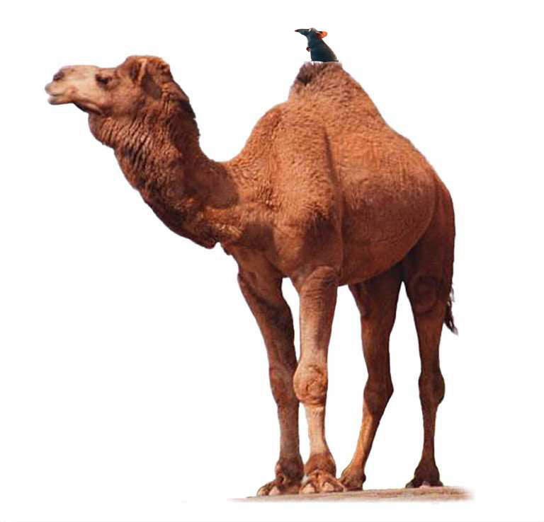
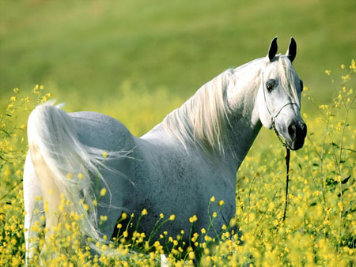

Slide 17
Күтілетін нәтиже:
Біледі: үй жануарларын, олардың төлдерін атайды. Жұмбақ шешуді, мақал - мәтелдерді
Түсінеді: Үй жануарларының адамға пайдасын, оларды күтуде адамдардың еңбегін
Меңгереді: Жануарларға сүйіспеншілік сезіммен және қамқорлықпен қарауды.

Slide 18
Қорытынды:
Әлеуметтік орта білім беру саласы балалардың өмір сүруге бейімделуін,адамдар мен тіл табыса білуін қолға келтіреді.
Әлеуметтік орта баланың мінез – құлқын басқарып, оған адамгершілікті, өзгелерді құрметтей білуді үйретеді.

